Slide 1

«Упражнения для устранения бокового сигматизма»
Муниципальное казенное дошкольное образовательное учреждение «Детский сад №3 п.Теплое»
Подготовил учитель-логопед
Фетисова Жанна Юрьевна

Slide 2

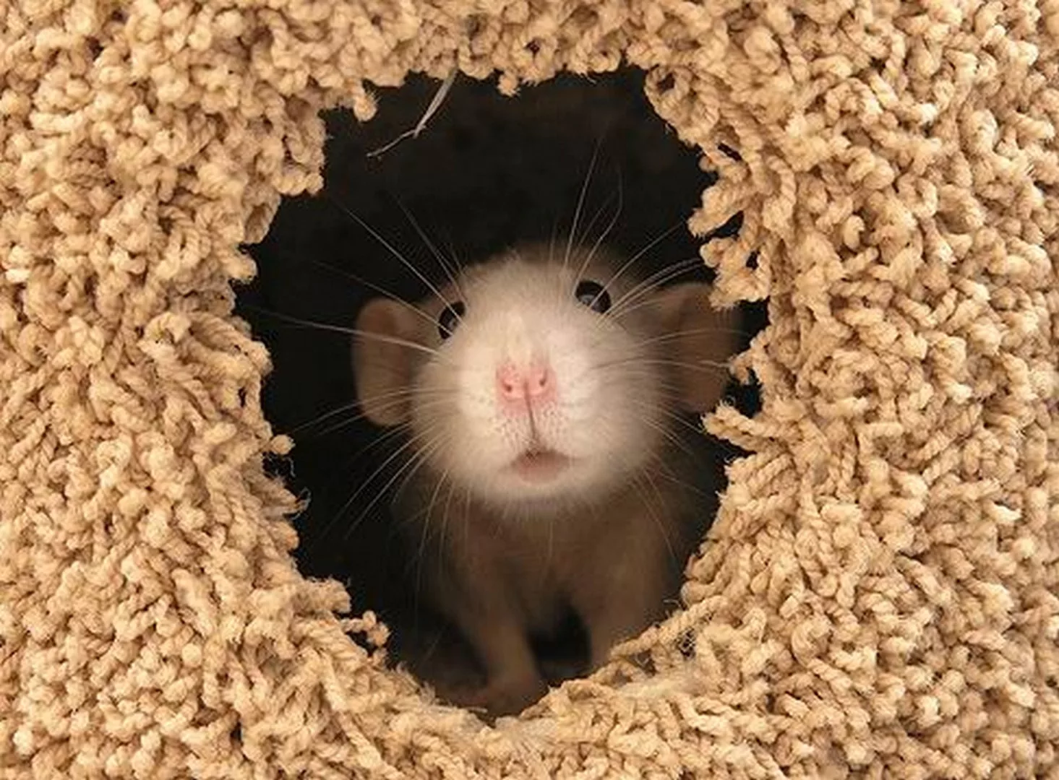
Упражнение «МЫШОНОК ВЫГЛЯДЫВАЕТ ИЗ НОРКИ»
улыбнуться, сжав губы. Высовывать кончик языка то справа, то слева, у самого угла рта, как можно дальше.

Slide 3
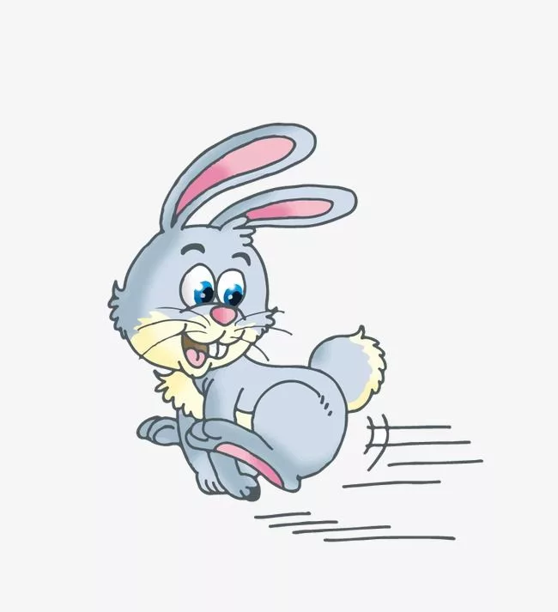
Упражнение «ЗАЙКА ПРЫГАЕТ С ГОРКИ И НА ГОРКУ»
губы растянуты в
улыбке, кончик языка ритмично перемещать в следующих направлениях:
середина верхней губы – правый угол рта (несколько раз подряд), середина
верхней губы – левый угол рта, правый угол рта – середина нижней губы, левый
угол рта – середина нижней губы.

Slide 4
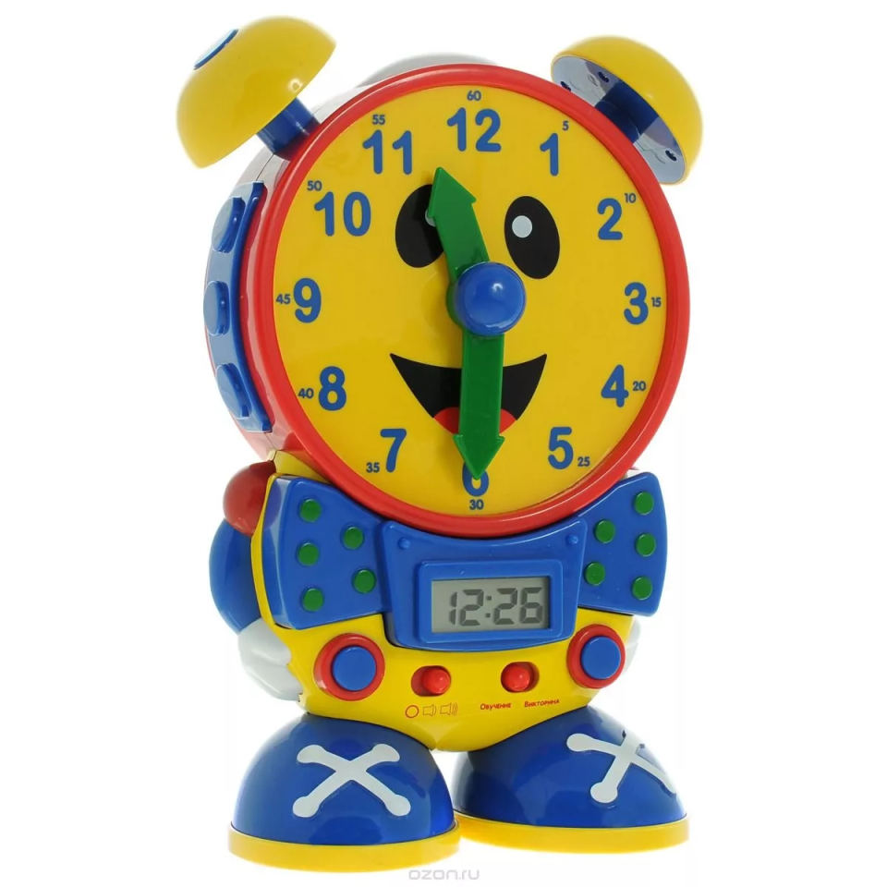
Упражнение «СЛОМАННЫЕ ЧАСИКИ»
губы растянуты в улыбке, кончиком
языка ритмично прикасаться только к правому, или только к левому уголку рта.

Slide 5
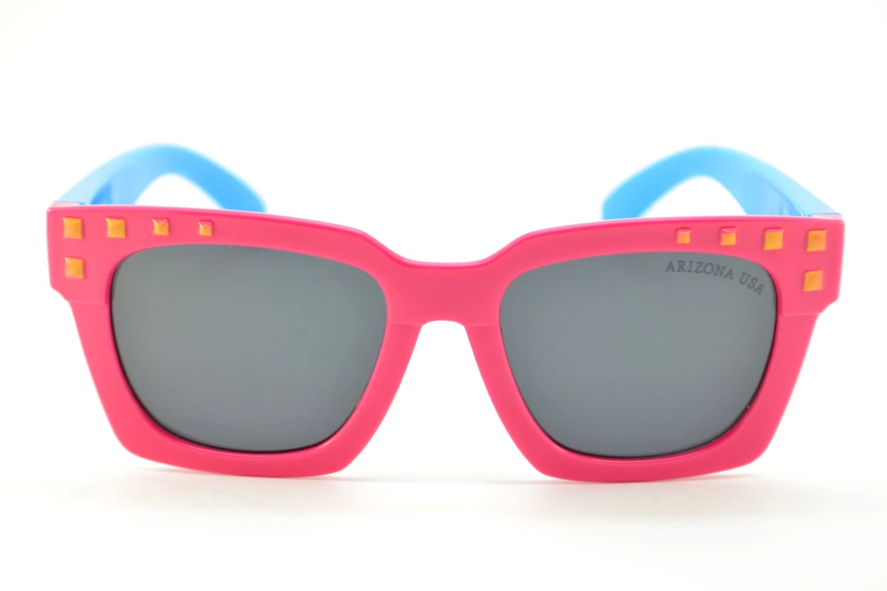
Упражнение «ПРОТИРАЕМ ОЧКИ»
растянуть губы в улыбке. Кончиком
языка прикоснуться к уголку рта и двигать им вверх-вниз 5-10 секунд.
Повторить у другого уголка рта.

Slide 6
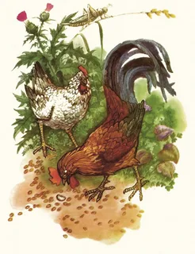
Упражнение «ПТИЦЫ КЛЮЮТ КРОШКИ»
растянуть губы в улыбке.
Несколько раз подряд прикасаться к одному уголку рта кончиком языка.
Повторить у другого уголка рта

Slide 7

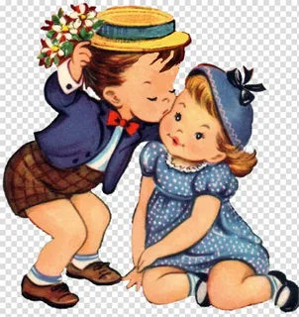
Упражнение «ЯЗЫК ЦЕЛУЕТ ЩЁЧКУ»
улыбнуться, высунуть кончик языка и
сильно потянуться им к щеке. Можно ритмично повторять это движение от трёх
до пяти раз. Следить, чтобы кончик не загибался вниз или вверх.

Slide 8
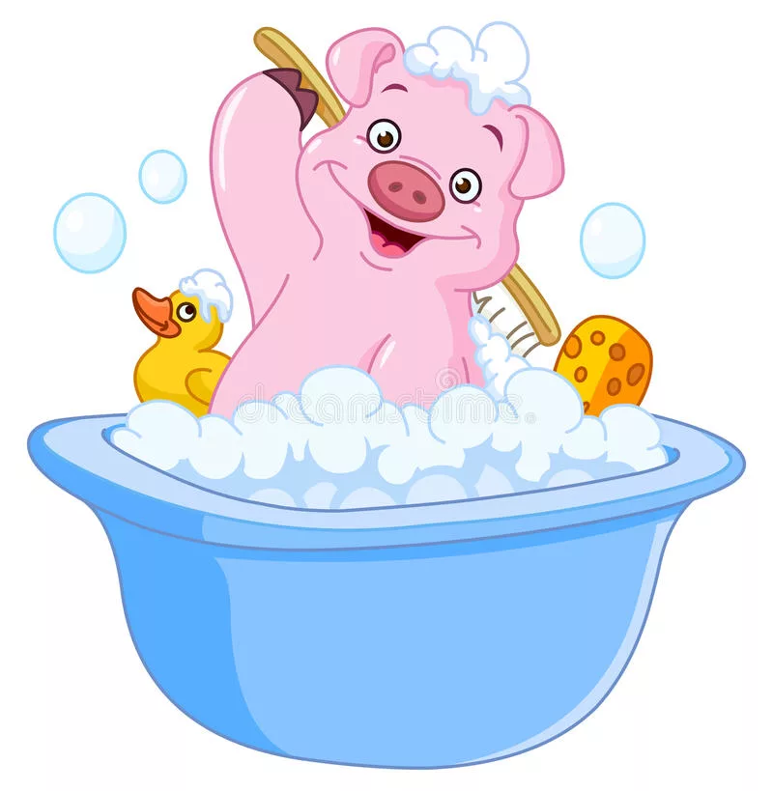
Упражнение «СВИНКА ЧЕШЕТ СПИНКУ»
Слегка улыбнуться, покусать
правый, левый края языка, кончик языка. Повторить несколько раз.

Slide 9
Спасибо за внимание!

